Slide 1
Finanziamento MIUR. PRIN 2020 Stereotipo e pregiudizio: la rappresentazione sociale della violenza di genere e le strategie di contrasto a dieci anni dalla Convenzione di Istanbul - Coordinatrice nazionale: prof.ssa Flaminia Saccà, Università Sapienza di Roma
Osservatorio
STEP Ricerca e informazione
«Parole di rispetto, contro la violenza»
TORINO, 25 NOVEMBRE 2024
Mimma Caligaris
Componente Gender Council Ifj – GenDeg Efj

Slide 2
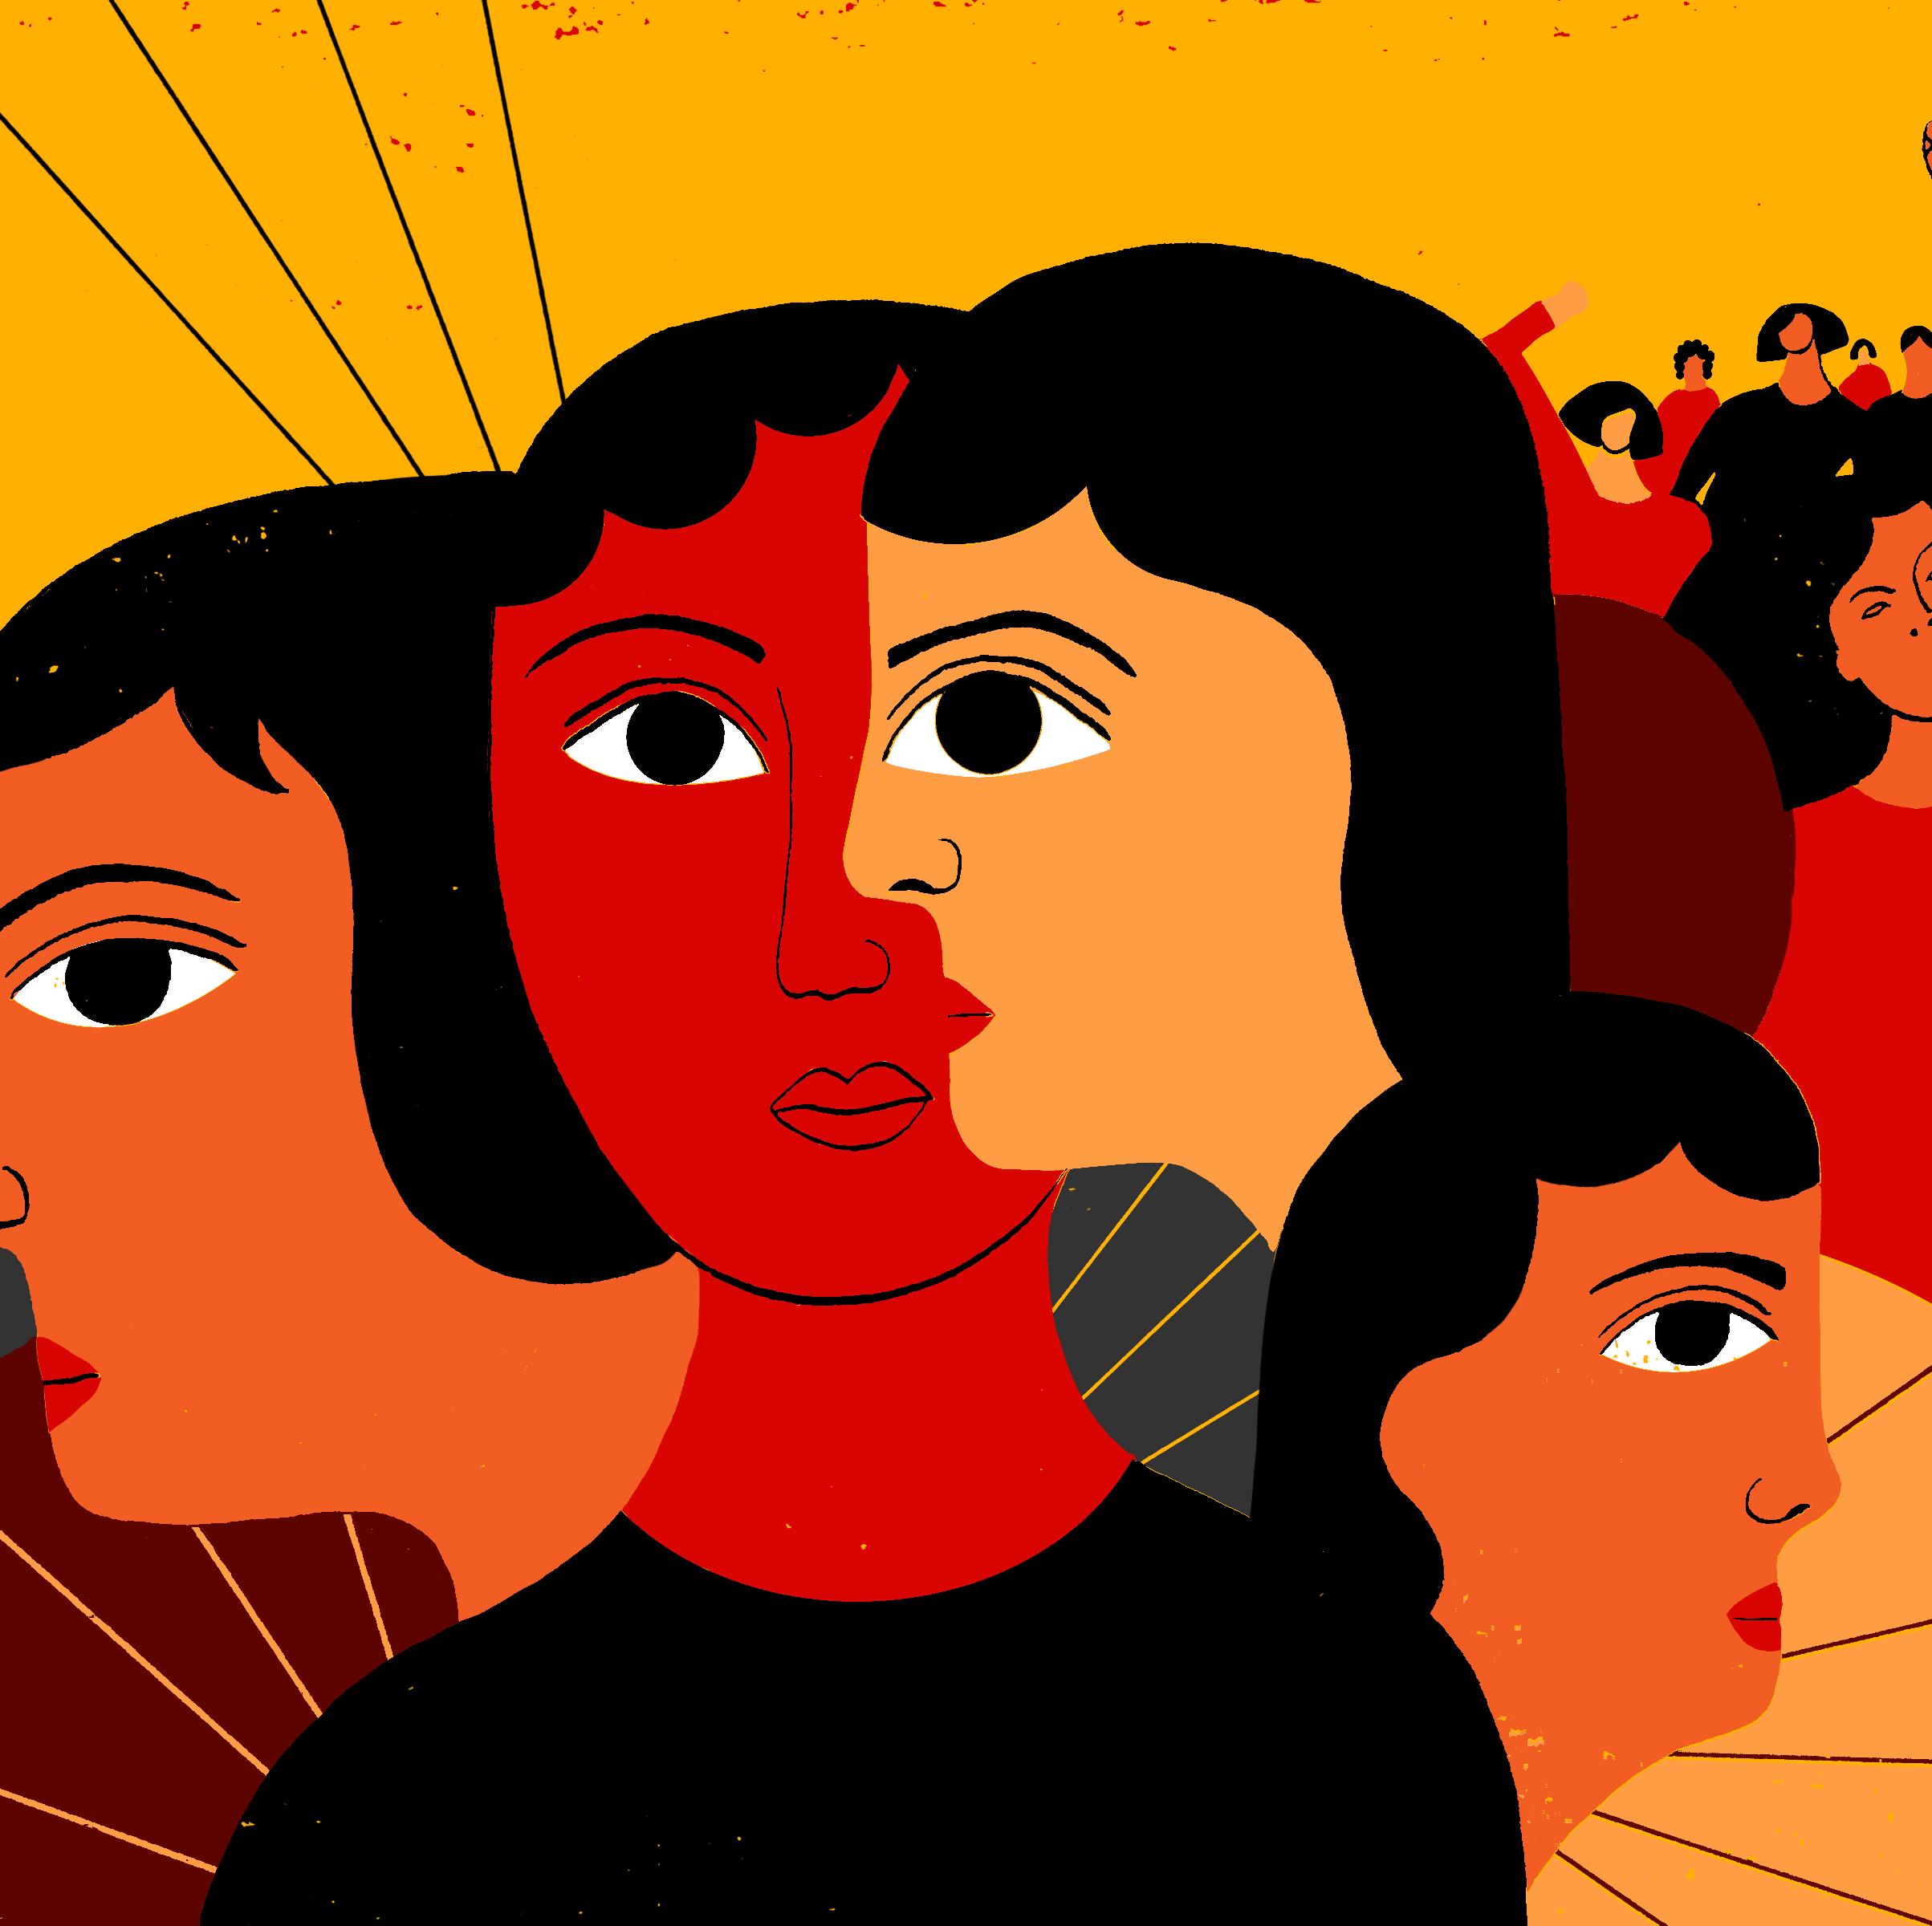
Brutali crimini di genere
Le uccisioni legate al genere sono la manifestazione più brutale ed estrema della violenza contro le donne e le ragazze.
Definito come un omicidio intenzionale con una motivazione legata al genere, il femminicidio può essere guidato da ruoli di genere stereotipati, discriminazione nei confronti di donne e ragazze, relazioni di potere diseguali tra donne e uomini o norme sociali dannose.

Slide 3
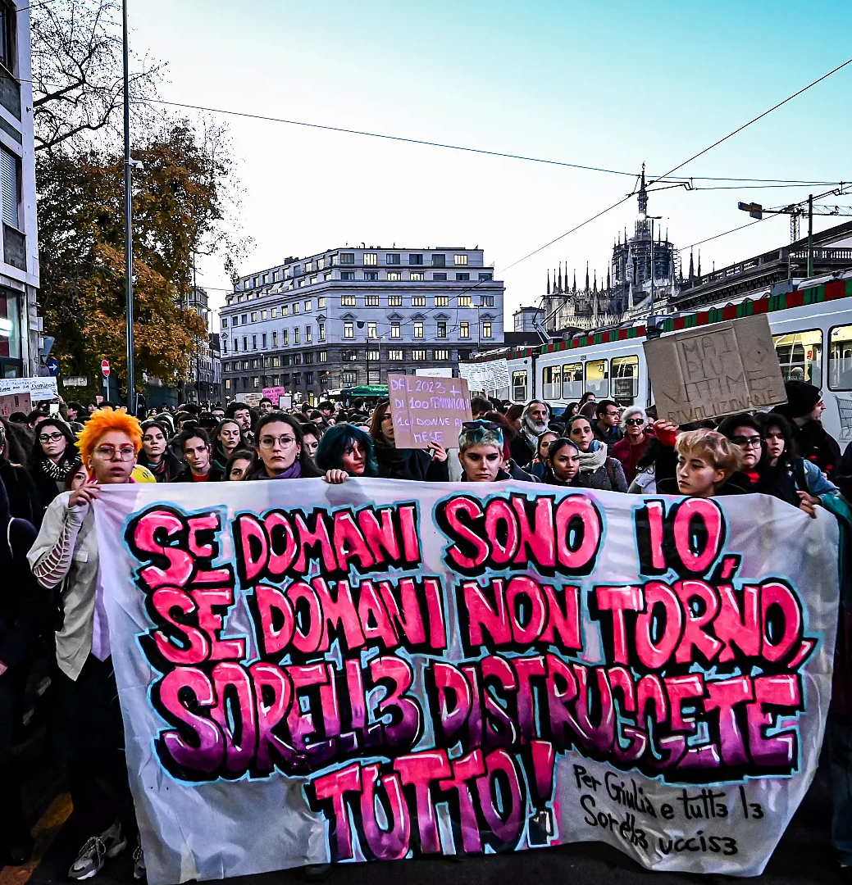
Morte per mano di chi? E perché?
Sono oltre 48mila le donne e le ragazze in tutto il mondo uccise dai loro partner ‘intimi’ o da altri membri della famiglia: in base a questo dato, relativo al 2022, in media 133 ogni giorno e gli autori, nel 55 per cento dei casi, sono partner, ex partner, e familiari.
Ancora, dunque, non si riesce, a livello mondiale, a fermare morti che potrebbero essere prevenute con polizia e giustizia più sensibili alle questioni di genere, con il supporto e la protezione delle sopravvissute e, anche, attraverso una corretta narrazione della violenza di genere. Perché anche l’informazione ha un ruolo molto importante.

Slide 4
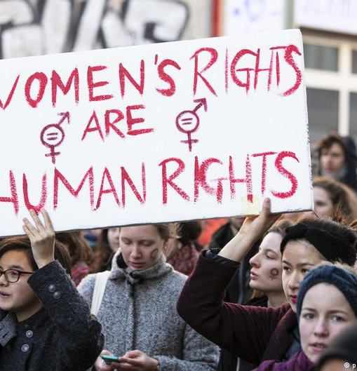
E’ un problema universale
Per affrontare, sul piano più strettamente narrativo, il femminicidio e la violenza di genere, l’International Federation of Journalists parte dai numeri. Così è l’Africa ad avere il numero più alto di morti di donne per mano di partner o congiunti, 20mila. Seguono Asia con 18.400, Americhe con 7.900, Europa con 2300, Oceania con 200.
Ma la portata dei femminicidi è più alta, perché per quattro omicidi intenzionali su dieci di donne non ci sono informazioni sufficienti per identificarli come legati al genere.
E, spesso, avvengono fuori dalla sfera privata: violenza sessuale o stupro da parte di qualcuno sconosciuto alla vittima, legati a pratiche dannose come le mutilazioni genitali femminili o i ‘delitti d’onore’ , o sono il risultato di reati generati dall’odio per orientamento sessuale o identità di genere.

Slide 5
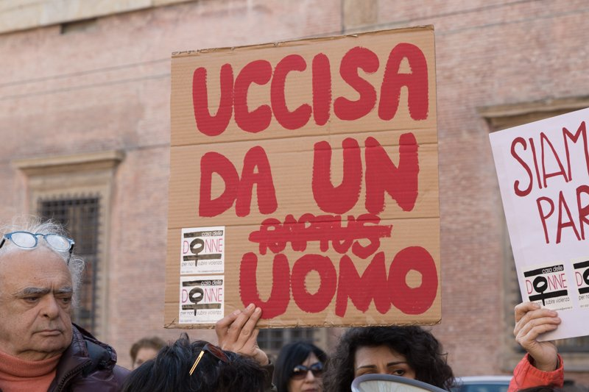
Misurare, e raccontare, i rischi
Avere una fotografia della situazione reale, per un racconto documentato e comparato, è obiettivo dei gruppi di genere all’interno degli organismi internazionali delle giornaliste e dei giornalisti.
Molto utile, in questo senso, è ‘The statistical framework for measuring the gender-related killing of women and girls’ approvato dalla Commissione statistica delle Nazioni Unite nel marzo 2022.
Per avere dati disaggregati e superare limitazioni nelle informazioni legate al genere di alcuni gruppi di donne e ragazze. Ad esempio donne in politica, donne impegnate nella difesa dei diritti umani e, anche, le giornaliste, spesso bersagli di atti di violenza intenzionale, online e offline.

Slide 6
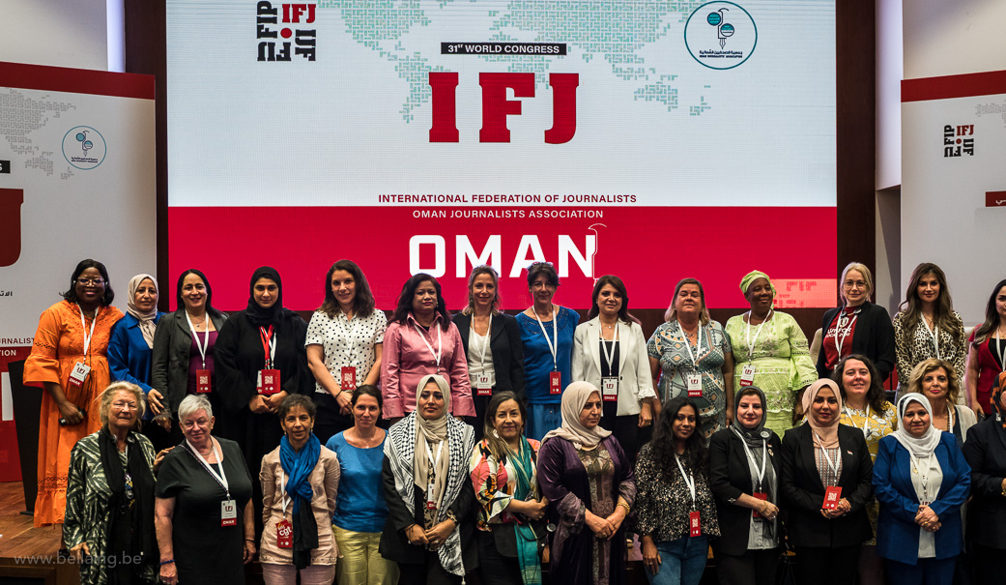
La ‘strada’ verso il Manifesto
Il 25 novembre 2017 nasce il ‘Manifesto di Venezia’.
E’ un traguardo italiano, con una partenza internazionale: nel 2008, proprio in occasione della Giornata internazionale contro la violenza sulle donne, l’International Federation of Journalists, attraverso il suo Gender Council, elabora una raccomandazione sulle modalità di fare informazione sul tema, con un decalogo alla cui stesura collabora Marina Cosi, già presidente della Cpo Fnsi e poi di Giulia Giornaliste.
Nel decalogo si ribadisce la necessità di «identificare la violenza inflitta alle donne con precisione, utilizzare un linguaggio esatto e libero da pregiudizi: uno stupro, o tentato stupro, «non può essere assimilato a una relazione sessuale». E, ancora, «avere il massimo rispetto, ma anche difendere la riservatezza della protagonista, e collocare la violenza nel contesto in cui avviene, con statistiche e informazioni. Evitare di colpevolizzare la persona vittima o sopravvissuta alla violenza. E mai trasformare il reportage in un esercizio di sensazionalismo».
Una traccia fondamentale, che nove anni dopo porta al Manifesto di Venezia, risultato della convinzione che la pratica quotidiana della parola giornalistica può contribuire a modificare la rappresentazione del mondo: in questo caso superando stereotipi che aggiungono violenza a quella già vissuta da chi ha sofferto violenza, fisica e psicologica

Slide 7
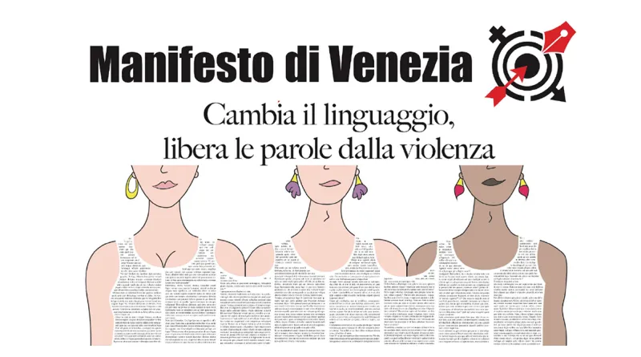
Dall’Italia all’Europa
Al racconto della violenza di genere sta lavorando il Gender and Diversity Expert Group, Gendeg, gruppo di esperte ed esperti creato nel 2022 all'interno dell’ Efj Federazione europea dei giornalisti. Che ha preso le mosse, fra le altre spinte determinanti, dall'esigenza anche di monitorare la narrazione della violenza di genere nei media.
E il nostro ‘Manifesto di Venezia’ è stato, per la prima volta, inserito nelle carte fondamentali. Altro testo guida per il lavoro di Gendeg è il manuale che Anne Marie Impe ha redatto, nel 2020, per Unesco, per televisione, radio, carta stampata e social media: contiene le chiavi per comprendere le diverse forme di violenza contro le donne, riflessioni sulle parole e le immagini suggerendo ‘buone pratiche’, fra cui la narrazione delle storie di chi ce l’ha fatta.
Il Gendeg guarda con grande attenzione all’Osservatorio indipendente come strumento fondamentale di analisi, di corretto utilizzo del linguaggio narrativo e aiuto per uno degli obiettivi primari, portare la violenza sulle donne fuori dal cono d’ombra in cui ancora rischia di finire. Una emergenza, che è italiana, ma anche europea e mondiale

Slide 8
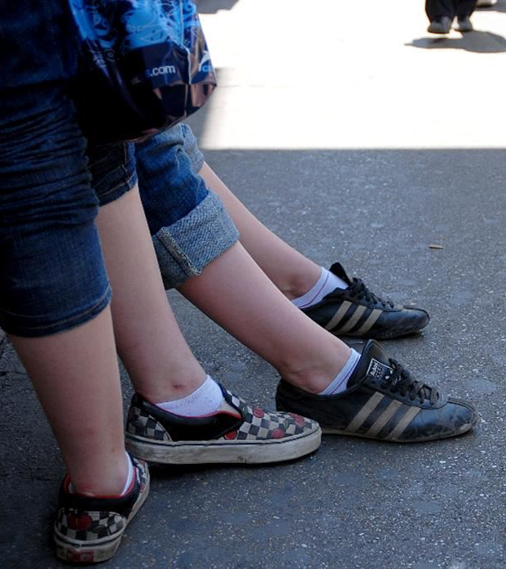
Baby escort? No, minorenni sfruttate
Adolescenti costrette alla prostituzione, non «baby escort» o «baby prostitute»: dal 2016 l’uso di questi termini equivale a violazione deontologica passibile di sanzioni disciplinari. Perché rappresenta una violazione della Carta di Treviso, carta deontologica per la tutela dei minori.
L’Ordine dei Giornalisti ricorda che «le bambine e le adolescenti sonpo le vittime e gli uomini che abusano di loro sono i colpevoli. Scambiare le vittime con i colpevoli determina una informazione falsa e fuorviante».
Invece, i titoli di molte testate sul caso di Bari, erano questi: «Baby escort a Bari: il racconto della prima volta di Marika» oppure «Bari, baby escort: ecco chi spunta tra i clienti»

Slide 9
Non c’è una violenza di serie B
Il Manifesto di Venezia e l’articolo 5 bis della Carta dei Doveri dell’Ordine dei Giornalisti è indicato di «non alimentare la spettacolarizzazione della violenza» e «non usare espressioni, termini e immagini che sminuiscano la gravità del fatto commesso».
I due casi recenti di Viadana e Casciana Mello hanno fatto emergere il fenomeno della violenza nei confronti di donne contattate sui ‘siti di incontri’ sul web. Questo è oggettivamente un problema per il diritto delle donne, di tutte le donne, alla propria integrità fisica. E le denunce andrebbero incentivate per evitare l’abuso del corpo delle donne

Slide 10
La cultura della sopraffazione
Le piattaforme telematiche sono diventate tramite per gli incontri ‘moderni’ della prostituzione, c’è un problema di fondo, che è anche culturale: una cultura della sopraffazione, anche fisica, sulla donna, così difficile da estirpare, che diventa esponenziale nel sesso a pagamento.
Abbiamo testimoniato, negli anni, la nascita del movimento delle ‘Lucciole’, abbiamo seguito e intervistato le donne vittime della tratta e documentato il dibattito, nel mondo femminista, sulle ‘sex workers’: il vero problema è la richiesta, non l’offerta. Anche quando si parla di prostituzione si dovrebbe innanzitutto, parlare di uomini, ed evitare quel «se l’è cercata»

